Slide 1
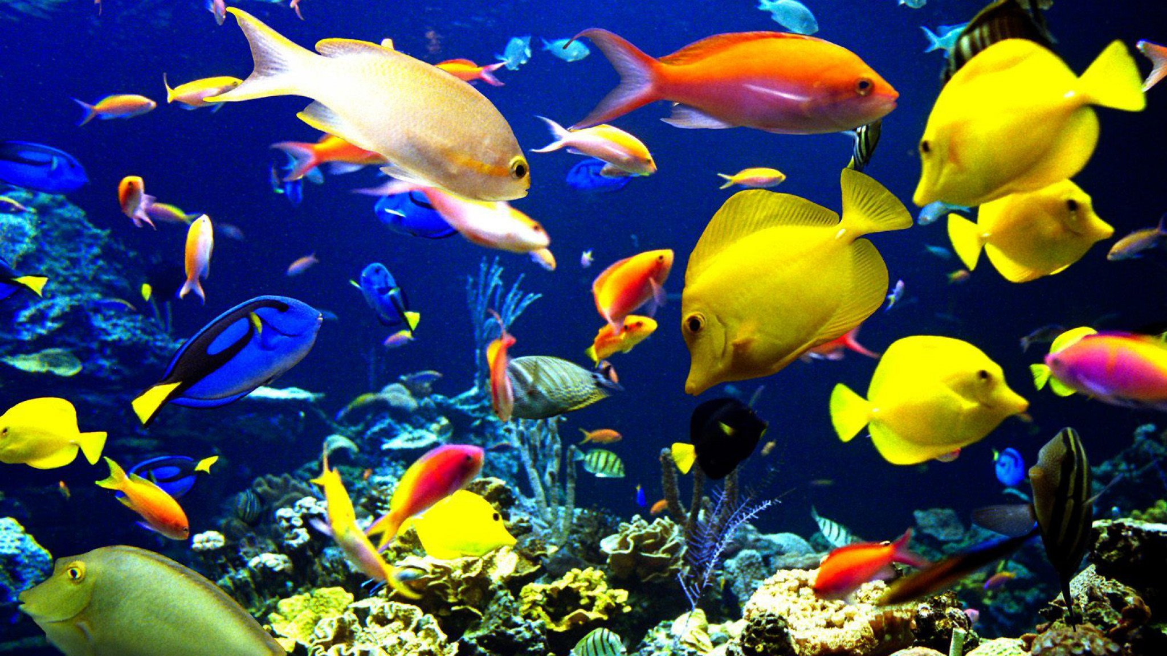

Slide 2
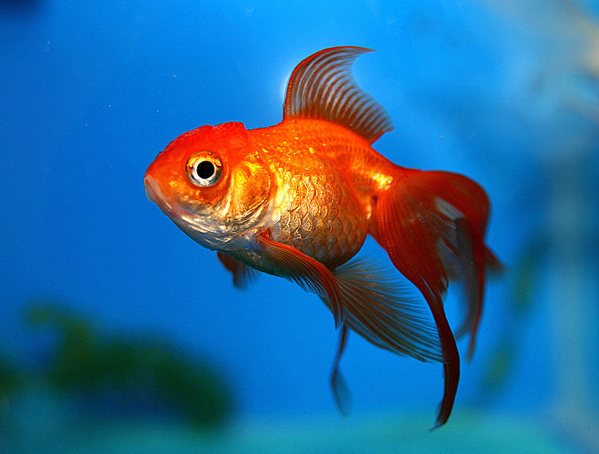

Slide 3
Серия «Занимательная ихтиология»
Проектная деятельность на тему
«Удивительный мир океана»
Воспитанницы ДС «Солнышко»
Абдугалиева анель
куратор -И.К Невмовенко
пгт Уренгой
2017 год

Slide 4
Невмовенко И.К
(Занимательная ихтиология)
Данное издание является универсальным: оно содержит занимательные материалы для педагогов.
Данное пособие содержит интересные факты, фотографии, описание рыб
Данное пособие предназначено для педагогов ДОУ
пгт .Уренгой

Slide 5
Знаете ли Вы, что…
Под термином "рыбы" подразумевают водных позвоночных животных, которые дышат жабрами и имеют парные конечности в виде плавников.
Им свойственны удлиненное тело, поддерживаемое крепким скелетом, состоящим из множества сочлененных костей, голова с глазами (редко они редуцированы), рот с развитыми челюстями и зубами.
Ученые пока не определили предка современных рыб. Вряд ли это можно сделать точно. Под влиянием геологических процессов на протяжении миллионов лет окаменевшие остатки предков рыб были скорее всего уничтожены.
Сейчас известно более 22 тыс. видов рыб, сгруппированных в 62 отряда, 550 семейств. Их количество превышает число земноводных, пресмыкающихся, птиц и млекопитающих вместе взятых. Часто с рыбами объединяют представителей класса круглоротых миксин и миног.

Slide 6
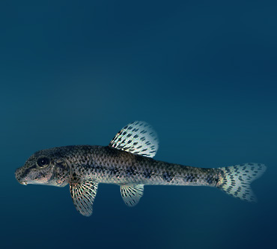
Абботин
Класс костных рыб из семейства карповых, включающий в себя 4 основных вида. Внешне абботины очень сильно напоминают обычного пескаря, у них вытянутое тело, немного сжатое с боков, на которых имеются характерные пятнышки.
Знаете ли Вы, что…
Цвет спины у этих рыб чаще всего темно – коричневый, а брюшко серебристо – белое. Также характерными чертами абботин является вытянутое рыло и небольшие усики в углах рта, верхняя часть которого выступает над нижней.
Основными местами обитания этих рыб являются тихие заводи и протоки
Описание рыбы
Лат -Abbottina
Класс- Костные рыбы
Рост-До- 12 см
Масса тела-До 20
Срок жизни- До 4 лет
Обитание-Китай, Япония, Корея, Дальний Восток

Slide 7
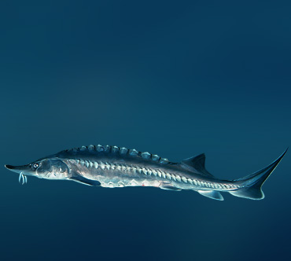
БЕЛУГА
Крупная рыба семейства осетровых, являющаяся еще и долгожителем среди рыб. Вес отдельных взрослых особей, возраст которых может доходить и до 100 лет, иногда доходит до тонны, а длина тела может составлять до 9 метров. Преимущественно белуга обитает в Белом, Азовском, Черном, Каспийском и Адриатическом морях, откуда заходит в реки только для нереста.
Знаете ли Вы, что
Белуга является хищной рыбой, питающейся преимущественно более мелкой рыбой. Ранее эта рыба, у которой особенно ценится ее черная икра, была довольно распространенным видом, но в последнее время в связи с браконьерством и ухудшением экологической обстановки является исчезающей и занесена в Красную Книгу.
Лат | Huso huso
Класс | Лучепёрые рыбы
Длина | До 4,2 м
Масса тела | До 1000 кг
Срок жизни | До 100 лет
Обитание | Каспийское море, Белое море, Черное море, Азовское море, Адриатическое море

Slide 8
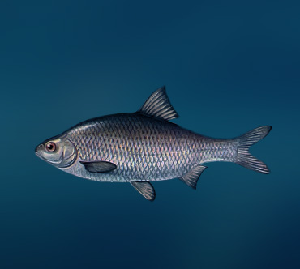
Вобла
Промысловая рыба из семейства карповых, являющаяся ближайшей родственницей плотвы. Основным местом обитания этой рыбы, длина тела которой может доходить до 30 сантиметров является Каспийское море и нижняя Волга. Так же как и плотва вобла имеет вытянутое тело, покрытое мелкой серебристой чешуей, отличие составляет только серый цвет плавников и их черная оторочка.
Знаете ли Вы, что
Большие косяки воблы проводят зимнее время в море, лишь весной выдвигаясь в сторону рек для икрометания. Питается вобла в основном малоподвижными беспозвоночными животными, которых в избытке находит на мелководье в илистом грунте.
Описание
Лат -Rutilus rutilus caspicus
Класс- Костные рыбы
Длина-До 30 см
Обитание - Каспийское море

Slide 9
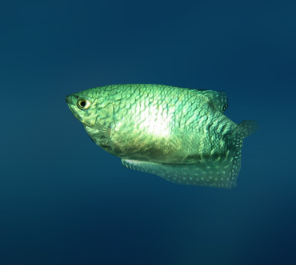
Гурами
Эта рыбка достаточно успешно содержится в аквариумах, где ее размеры обычно не превышают 10 сантиметров, хотя как в природных условиях, некоторые виды этих рыб имеют промысловое значение и достигают 60 сантиметров в длину.
Знаете ли Вы, что
Аквариумные гурами чаще всего имеют голубоватую окраску с характерными белыми полосами и пятнышками по всему телу, что свойственно для суматранского пятнистого гурами. Гурами очень неприхотливы в содержании и кормлении, с удовольствием употребляют как сухой, так и живой корм, а также небольшие количества растительной пищи.
Описание
Лат | Trichogaster
Класс | Костные рыбы
Длина | До 60 см
Обитание | Остров Мадагаскар, Остров Суматра

Slide 10
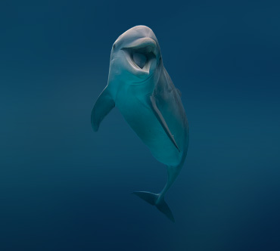
Дельфин
Распространенные рыбы из семейства млекопитающих, встретить которых можно практически во всех морях и океанах. Характерными признаками дельфиновых являются наличие большого количества конических зубов в заостренном или бутылкообразном клюве, вытянутое подвижное тело и характерный высокий плавник на спине.
Знаете ли Вы, что
Все представители этого семейства являются хищниками, проживают преимущественно в морях, но очень часто заходят и в реки, поднимаясь против течения на значительные расстояния.
Большинство представителей дельфиновых являются общественными животными
Описание
Класс- млекопетающие
Обитание- повсеместно

Slide 11
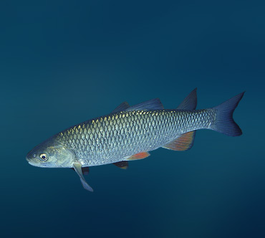
Елец
Небольшой представитель семейства карповых, вес которого не превышает 0,2 кг, а длина туловища составляет 15 – 20 сантиметров. Удлиненное, слегка сжатое тело этой рыбы, имеет голубовато – серую окраску чешуи на спине, переходящую в серебристо – белое брюхо с желтоватыми плавниками. Основными местами обитания ельца являются быстрые реки или озера с проточной водой, характеризующиеся песчаным или каменистым дном.
Знаете ли Вы, что
Основу рациона этих небольших рыб составляют мелкие беспозвоночные организмы, которых они собирают на мелководных участков водоемов и в прибрежных зарослях водной растительности.
Описание
Лат | Leuciscus leuciscus
Класс | Лучепёрые рыбы
Длина | До 20 см
Масса тела | До 200 г
Обитание | Евразия

Slide 12
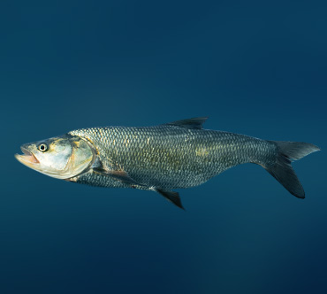
Жерех
Распространенный представитель одноименного рода из семейства карповых рыб, встречающийся во всех реках, впадающих в Черное и Каспийское море, в реках балтийского и азовского бассейнов, в некоторых водоемах Средней Азии и Казахстана. Жерех имеет характерное короткое, но толстое тело, синеватую окраску спинной части, переходящую в более светлые тона в нижней части туловища.
Знаете ли Вы, что
Основную часть времени Жерех проводит у поверхности водоемов, где питается крупными насекомыми и мальками других рыб. Не имея зубов во рту, жерех является явно выраженным хищником и часто охотится на мелких рыб, оглушая их ударом своего хвоста.
Описание
Лат | Aspius aspius
Класс | Костные рыбы
Длина | До 50 см
Масса тела | До 4 кг
Обитание | Евразия

Slide 13
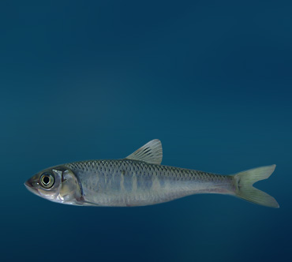
Закко
Небольшая рыба из семейства карповых, вытянутое тело которой покрыто серебристой чешуей с размытыми поперечными полосами более темного цвета. Род закко включает в себя 7 видов рыб .Все представители этого рода имеют характерную для карповых вытянутую форму тела, сжатую по бокам, с закругленной брюшной частью.
Знаете ли Вы, что
Все Закко являются обитателями пресноводных водоемов и широко распространены по всему миру. В теплое время года Закко достаточно активны, живут небольшими группами и питаются мелкими ракообразными, донными отложениями и водной растительностью.
Описание
Лат -Zacco
Класс Луче-пёрые рыбы
Длина -До 20 см
Обитание -повсеместно

Slide 14
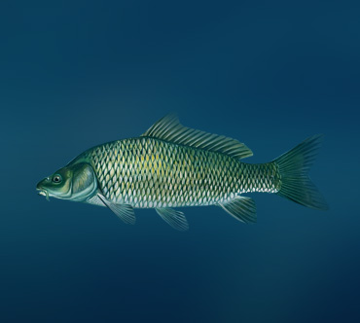
Карп
Рыба из одноименного семейства и рода сазанов, являющаяся фактически его одомашненным видом. Основными местами обитания карпов в природных условиях являются реки, озера, пруды и водохранилища с преимущественно стоячей или вялотекущей водой и густой береговой и прибрежной растительностью.
Знаете ли Вы, что
Карпы являются достаточно всеядными рыбами, в их рацион могут входить ракообразные организмы, моллюски, черви, личинки насекомых и разнообразная растительная пища, которую карпы в избытке находят на мелководье.
Описание
Лат -Cyprinus carpio
Класс -Лучепёрые рыбы
Длина -До 40 см
Масса тела -До 9 кг
Срок жизни- До 50 лет
Обитание -повсеместно

Slide 15
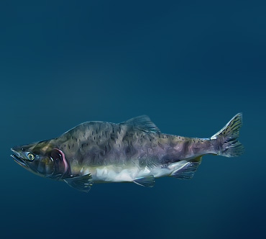
Лосось
Один из древнейших видов рыб на земле, предки которых жили еще 145 – 165 миллионов лет назад. Основными местами обитания лососевых рыб являются Атлантический, Тихий океаны и пресные водоемы Северного полушария. Среди лососевых рыб есть те, которые ведут оседлый образ жизни и рыбы, Знаете ли Вы, что
Практически все лососевые виды рыб нерестятся один раз в жизни, и сразу погибают после этого важного в их жизни момента. К месту нереста, в качестве которого у лососевых выступают реки и ручьи с чистой водой, эти рыбы могут проходить тысячи километров вверх против речного течения, изменяясь при этом внешне и расходуя все свои жизненные силы.
Описание
Лат- Salmonidae
Класс -Костные рыбы
Обитание- Евразия, Тихий океан, Атлантический океан

Slide 16
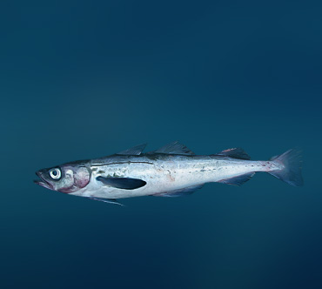
Минтай
Промысловая рыба из семейства тресковых, наиболее распространенная в северной части Тихого океана.
Знаете ли Вы, что
Минтай предпочитает более низкую температуру воды, поэтому, как правило, придерживается значительных глубин при своих стайных передвижениях. Тело минтая, имеющее вытянутую, округлую с боков форму, покрыто мелкой серебристо – белой чешуей, более темной в области спины. На фоне подобной окраски этих рыб расположено большое количество более темных пятен округлой формы.
Лат -Theragra chalcogramma
Класс -Костные рыбы Длина- До 75 см
Масса тела -До 5 кг
Обитание -Тихий океан

Slide 17
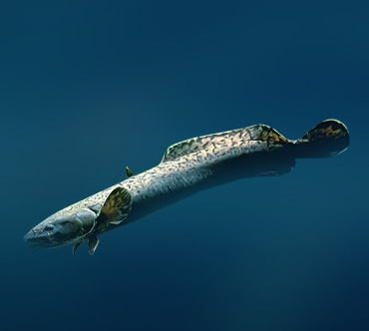
Налим
Крупная рыба из семейства тресковых, обитающая в пресных водоемах Европы, Сибири, Северной Америки. Налим имеет вытянутую форму тела, округлую с боковых сторон, окраска которого состоит из желтовато – серого фона и многочисленных более темных крапинок неправильной формы.
Знаете ли Вы, что
Описание
Лат -Lota lota
Класс -Костные рыбы
Длина -До 200 см
Масса тела- До 30 кг
Обитание - Европа, Северная Америка, Россия
Налим считается достаточно крупной рыбой, длина тела взрослых особей может доходить до 2 метров, а вес составлять 30 килограмм. Большую часть времени налим проводит в глубоких донных ямах и лишь с наступлением темноты выходит из них на охоту.
Основной рацион налима, считающегося хищником, составляет более мелкая рыба и различные беспозвоночные организмы.

Slide 18
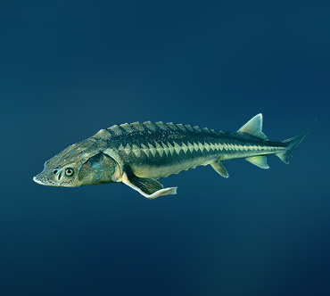
Осетр
Большой род рыб из одноименного семейства, включающий в себя порядка 18 различных видов.
Знаете ли Вы, что
Всех осетровых рыб, населяющих преимущественно водоемы Евразии и Северной Америки, характеризует вытянутое веретенообразное тело, уплощенная голова и наличие нескольких рядов костяных щитков, расположенных вдоль тела. Основная часть видов осетровых являются крупными рыбами и могут достигать достаточно внушительных размеров.
Описание
Лат -Acipenser
Класс -Лучепёрые рыбы
Обитание- Северная Америка, Евразия

Slide 19
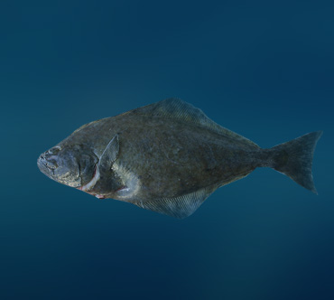
Палтус
Промысловая рыба — представитель отряда камбалообразных, обитающая преимущественно в северных морях. От остальных представителей камбалообразных рыб отличается более вытянутым телом, размеры которого у некоторых видов могут достигать 4,7 метров, а вес доходить до 340 килограмм. Живут палтусы преимущественно на большой глубине, лишь в летнее время года выбираясь на мелководье.
Знаете ли Вы, что
Для палтусов также характерна ассиметричная форма уплощенного тела, но она менее выражена по сравнению с той же камбалой.Палтусы являются хищными рыбами, в качестве пищи они обычно употребляют более мелких рыб, моллюсков и ракообразные организмы.
Лат -Hippocampus
Класс -Костные рыбы
Длина -До 470 см
Масса тела -До 337 кг
Срок жизни -До 30 лет

Slide 20
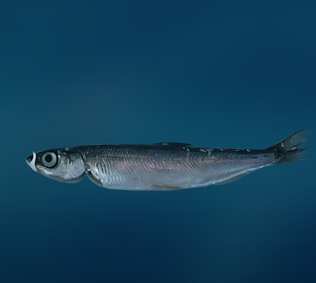
Рипус
Промысловая рыба из семейства лососевых, являющаяся ближайшим родственником обычной ряпушки. Так же как и ряпушка, рипус имеет вытянутое узкое тело, покрытое мелкой чешуей серовато – зеленого цвета в области спины, переходящего в серебристо – белый цвет в боковой и брюшной части.
Знаете ли Вы, что
Основными местами обитания рипуса являются Ладожское и Онежское озера, из которых он был успешно расселен по многим другим пресноводным водоемам. Размеры тела рипуса значительно превышают размеры его ближайшей родственницы, его длина может доходить до 46 сантиметров, а вес достигать 1,5 килограмм.
Описание
Лат -Coregonus albula
Класс- Лучепёрые рыбы
Длина- До 46 см
Масса тела -До 1.5 кг

Slide 21
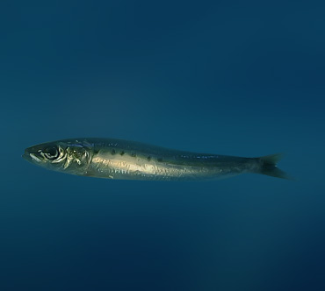
Сардина
Промысловое название нескольких видов рыб, имеющих много общих черт и входящих в семейство сельдевых. Все представители этого небольшого семейства, имеют вытянутое веретенообразное тело, в окраске которого преобладают серые и серебристо – белые цвета.
Знаете ли Вы, что
Причиной приближения огромных стай сардин на близкие расстояния к берегу, которое происходит только раз в году, скорее всего, является движение зоопланктона, являющегося основным источником пищи для этих рыб.
Описание
Лат -Sardinops sagas
Класс- Костные рыбы
Длина -До 20 см
Масса тела- До 150 г
Обитание -Атлантический океан, Средиземное море

Slide 22
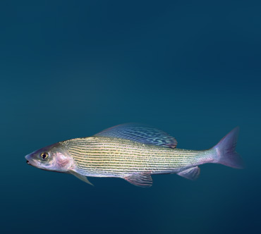
Хариус
Рыба из семейства лососевых, предпочитающая проживать в пресных водоемах с холодной водой, основным отличительным признаком которой служит ее цветисто – яркий спинной плавник, достигающий значительных размеров в открытом виде.
Знаете ли Вы, что
Расцветку тела этой лососевой рыбы, размеры которой могут достигать 50 сантиметров, составляет серо – зеленый цвет спины с расположенными на ней многочисленными черными пятнышками, и серебристо – серая раскраска боковой части туловища, имеющего еще и ряд продольных полосок. На фоне подобной расцветки достаточно ярко смотрятся плавники хариусов, имеющие грязно – оранжевую и фиолетовую окраску.
Описание
Лат -Thymallus
Класс -Костные рыбы
Длина- До 50 см
Масса тела -До 6.7 кг

Slide 23
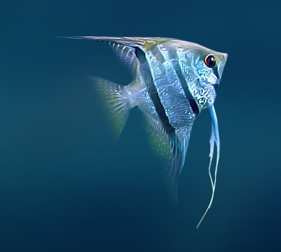
Цихлид
Большое семейство рыб из отряда окунеобразных, включающее в себя до 2000 видов, отличающихся размерами, окраской, поведением и местами обитания.
Знаете ли Вы, что
Диапазон размеров тела представителей этого распространенного семейства, начинается от 2,5 сантиметров у отдельных видов и может доходить до одного метра.
Описание
Лат Cichlidae
Класс -Лучепёрые рыбы
Длина- До 100 см
Обитание - Азия, Центральная Америка, Африка, Южная Америка

Slide 24
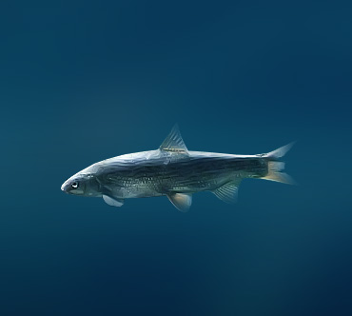
Чир
Рыба из семейства лососевых, обитающая преимущественно в пресных водоемах северной Сибири, иногда встречается в заливах Северного Ледовитого океана. Чир имеет вытянутую форму тела, характерную для сиговых, в окраске его мелкой и плотной чешуи преобладает серебристо – золотистый цвет, значительно более темный в области спины.
Знаете ли Вы, что
Чир считается ценной промысловой рыбой, длина взрослых особей может доходить до 80 сантиметров, а масса его тела может составлять 16 килограмм.
Питается чир преимущественно личинками водных насекомых, мелкими ракообразными организмами и разнообразными моллюсками.
Лат -Coregonus nasus
Класс -Лучепёрые рыбы
Длина- До 80 см
Масса тела -До 16 кг
Срок жизни -До 23 лет
Обитание - Россия

Slide 25
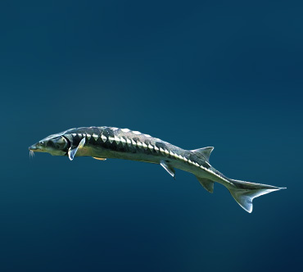
Шип
Крупный представитель из рода осетров, длина тела которого доходит до 214 сантиметров, а масса может достигать 30 килограмм. Преимущественными местами обитания этой рыбы являются бассейны Каспийского, Черного, Аральского и Азовского морей.
Знаете ли Вы, что
Шип является проходной рыбой, для нереста он поднимается по руслам впадающих рек и может преодолевать значительные расстояния. Тело шипа характерно для всех представителей рода осетровых, он имеет вытянутую форму и покрыто несколькими рядами костяных наростов.
Основу рациона этих рыб, который зависит от места их традиционного обитания, составляют разнообразные моллюски и более мелкая рыба.

Slide 26
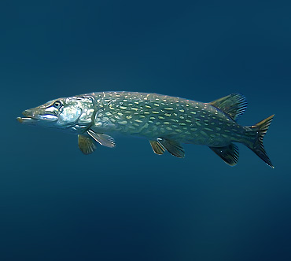
Щука
Широко распространенный род рыб, единственных в своем одноименном семействе, обитающий в пресноводных водоемах Европы, Сибири и Северной Америки. Щуки имеют характерную бутылкообразную вытянутую форму тела с преимущественно серовато – зеленой окраской и многочисленными светлыми пятнами неправильной формы. В передней части туловища щуки расположена заостренная морда с двумя радами длинных и острых зубов.
Знаете ли Вы, что
Щуки, являясь активными хищниками, достаточно всеядны и могут употреблять в пищу более мелких рыб, иногда и своих сородичей, различных земноводных, крупных насекомых и мелких млекопитающих, попавших в воду.
Описание
Лат Esox
Класс Костные рыбы
Длина До 180 см
Масса тела Д о 47 кг
Обитание Европа, Северная Америка, Россия, Сибирь

Slide 27
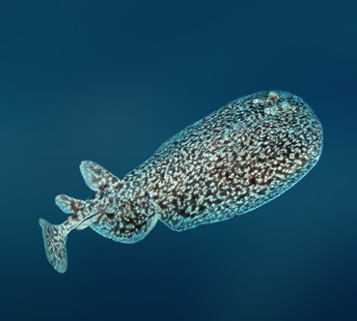
Электрический скат
Род рыб из одноименного отряда, включающий в себя 69 различных видов, все из которых характеризует плоское, блинообразное туловище с длинным узким хвостом и уникальная способность вырабатывать электрические разряды с достаточно большим значением напряжения. Окраска плоского дискообразного туловища электрических скатов может сильно варьироваться, что зависит в первую очередь, от мест традиционного обитания каждого конкретного вида
Знаете ли Вы, что
Встретить электрических скатов можно во всех мировых океанах, где они большую часть времени проводят на дне, закопавшись в песок и терпеливо поджидая свою добычу, которую и оглушают своим электрическим разрядом. Основной рацион практически всех видов электрических скатов, составляет мелкая рыба, моллюски и различные ракообразные организмы.
Описание
Лат- Torpedo fuscomaculata
Класс -Хрящевые рыбы
Обитание - Индонезия, Тихий океан, Атлантический океан

